Slide 1
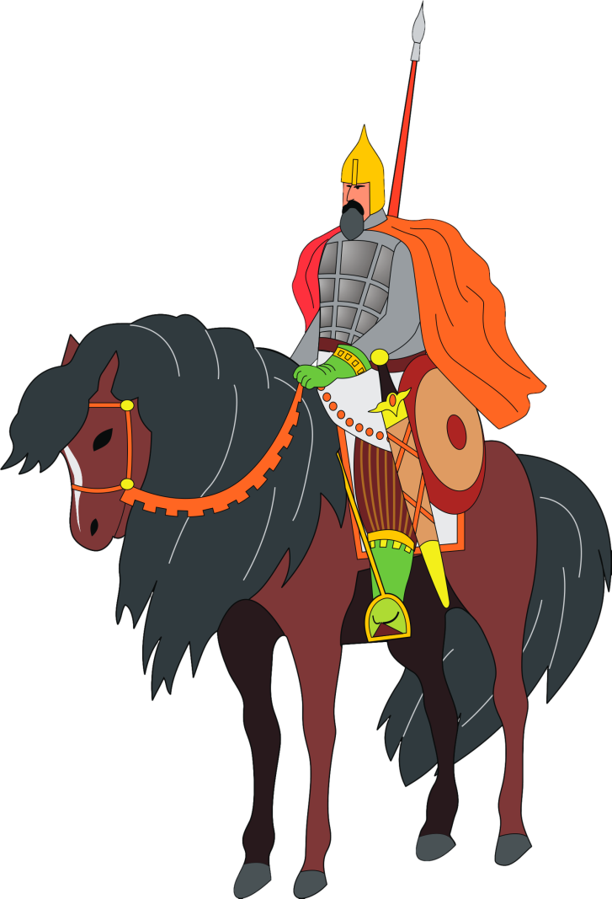
Городской дистанционный конкурс «Богатыри земли русской» для воспитанников 5-7 лет муниципальных дошкольных образовательных организаций города Екатеринбурга Муниципальное бюджетное дошкольное образовательное учреждение – детский сад № 536
Проект на тему : «Русские богатыри в искусстве»
Руководители:
Аверченко Татьяна Юрьевна, учитель – логопед
Устьянцева Ирина Геннадьевна,
Инструктор по физической культуре
Непрокина Ольга Дмитриевна,
музыкальный руководитель.

Slide 2
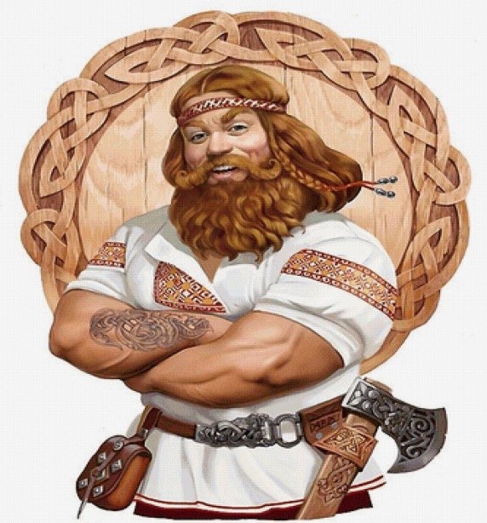
Команда «Русичи»
Наш девиз:
Победить желает каждый
И в команде слабых нет!
От Русичей отважных
Славным соперникам – привет!

Slide 3
Актуальность проекта: любовь к Родине – это одно из самых сильных чувств. Поэтому важно, чтобы ребенок уже в дошкольном возрасте почувствовал причастность к своей Родине, личную ответственность за родную землю и ее будущее. Патриотизм, гражданственность необходимо воспитывать у детей с самого юного возраста. За период дошкольного детства дети должны получить основы представлений о возникновении Государства Российского, о богатырской славе и верности народа своему Отечеству; о богатстве народной культуры, национальных особенностях характера и быта наших предков. Это обогатит их любовь к Отчизне, вызовет стремление быть похожими на наших великих предков.
Цель:формирование патриотических чувств на основе знакомства детей с героическими образами былинных богатырей.
Задачи:
систематизировать, расширять и обобщать знания детей о русских богатырях в искусстве, активизировать познавательную, интеллектуальную и творческую инициативы детей;
развивать интерес детей к истории родного Отечества, формировать гендерную и гражданскую принадлежность;
знакомить с литературными произведениями и устным народным творчеством, связанными с темой проекта, развивать свободное общение в коллективе, все компоненты устной речи детей в различных формах и видах детской деятельности ;
развивать продуктивную деятельность детей и детское творчество; знакомить с произведениями живописи, русских композиторов, приобщать к словесному и видеоинформационному искусству, связанному с темой проекта, развивать художественное восприятие и эстетический вкус;
формировать у детей потребности в двигательной активности и
физическом совершенствовании;
распространение эффективных педагогических практик ДОУ результативной познавательной деятельности одаренных детей.

Slide 4
Этапы реализации проекта
1 этап – организационно - подготовительный
Цель: определение основных направлений реализации проекта, подборка программно – методического обеспечения. Обозначение актуальности и темы будущего проекта. Постановка цели и задач. Подбор и изучение дополнительной методической литературы, разработка содержания проекта. Подбор художественной литературы для детей. Привлечение внимания родителей к данной проектной деятельности. Разработка и изготовление дидактического материала по данной тематике. Разработка организованной образовательной деятельности по данной тематике. Оформление развивающей предметно-пространственной среды группы и прогулочного участка.
2 этап – практический
Цель: реализация проблемы формирования целостного представления детей о русских богатырях – защитниках Отечества.
Деятельность по осуществлению проекта «Русские богатыри в искусстве».
Экскурсия в библиотеку.
Беседы: «Кто такой русский богатырь?», «Богатырское снаряжение», «Как стать богатырём?», «Подвиги русских богатырей». Рассматривание иллюстраций с изображением богатырей. Презентация «Богатыри Руси», «Герои былин в русской живописи».
Рассматривание картины В. М. Васнецова «Три богатыря». Составление рассказов по картине В. М. Васнецова «Три богатыря».
Знакомство с пословицами и поговорками о силе, мужестве, отваге, о Родине и её защитниках.
Чтение отрывков из былин о русских богатырях: «Застава богатырская», «Илья Муромец и Соловей – Разбойник»; «Добрыня и змей».
Физкультминутка «Богатырь».
Художественно-изобразительная деятельность: рисование и лепка «Богатыри земли русской»; раскраски по теме.
Сюжетно – ролевые игры: «Три богатыря»; «Богатыри охраняют русскую землю».
Дидактические игры: «Назови и объясни»; «Что нужно богатырю»; «Собери богатыря в дорогу».
Музыкальная деятельность: прослушивание фрагментов музыкальных произведений Римского-Корсакова, Бородина, Глинки; разучивание танца в сопровождении песни «Ой, что-то мы засиделись, братцы»; двигательная импровизация под музыку А. Пахмутовой «Богатырская сила»; разучивание песни «Богатырская» автор Н.Куликова.

Slide 5
Подвижные игры: «Поймай хвост» (ловишки с ленточками); «Выручай!»; «Чья дружина
быстрее соберется?»; «Стрелок»; «Не попадись», «Крепость», «Смелый наездник».
Спортивный досуг «Богатырские состязания».
Музыкально-спортивный праздник «Русские богатыри».
3 этап – заключительный (подведение итогов, результаты продуктивной]деятельности в процессе реализации проекта).
Картинная галерея русских художников «Богатыри в искусстве».
Выставка детско-родительских работ по теме проекта.
Выставка детских рисунков.
Викторина.
Картотека пословиц и поговорок о силе, мужестве, отваге, о Родине и её защитниках.
Участие в музыкально-спортивном празднике «Русские богатыри»
Работа с родителями
Просмотр кинофильмов о богатырях в кругу семьи: «Илья Муромец», «Добрыня Никитич», «Финист — ясный сокол». Просмотр мультфильмов дома: «Алёша Попович и Тугарин Змей», «Илья Муромец и соловей разбойник», «Добрыня Никитич и Змей Горыныч».
Подготовка костюмов и атрибутов для праздника.
Консультация «Роль чтения былин в воспитании детей».
Конкурс детско – родительского творчества «Богатыри земли русской» .
Музыкально-спортивный праздник «Русские богатыри».
Освещение реализации проекта в группах WhatsApp, Вконтакте, на официальном сайте ДОУ.
Предполагаемый результат: • проявление интереса к истории родного Отечества, воспитание у детей любви к Родине; • расширение кругозора у детей, представлений о былинах, былинных героях,
богатырях– защитниках Отечества; •активизация речевой, музыкальной, творческой деятельности;
• вовлечение родителей в педагогический процесс, укрепление
заинтересованности родителей в сотрудничестве с воспитателями и детским садом.

Slide 6
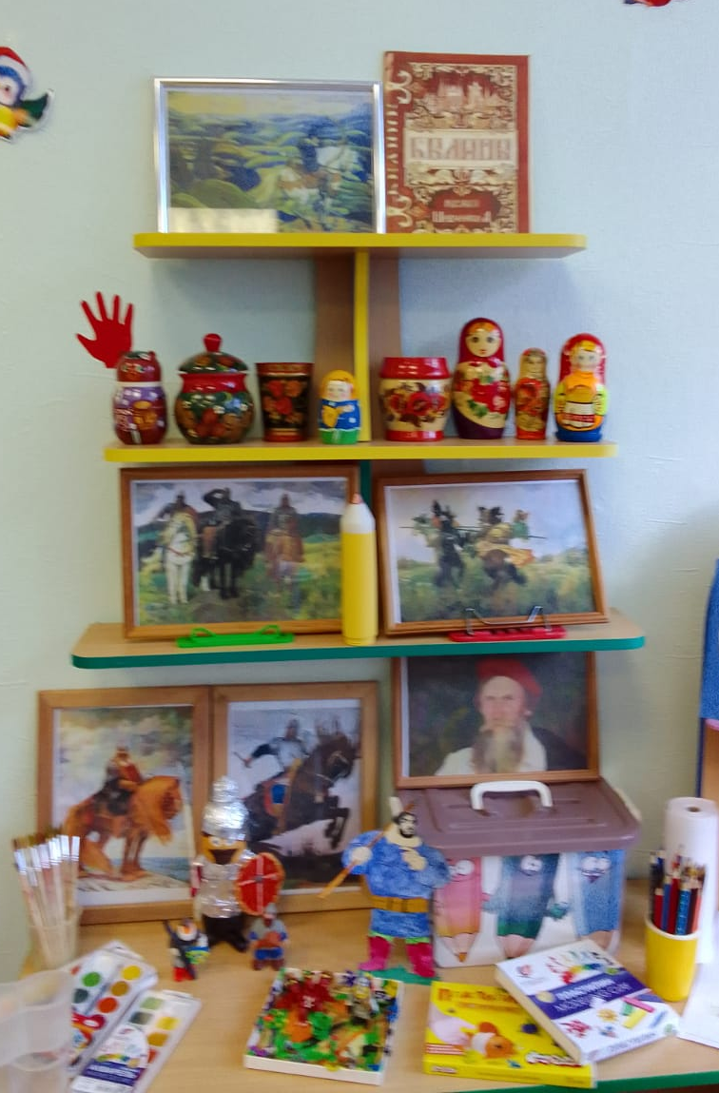
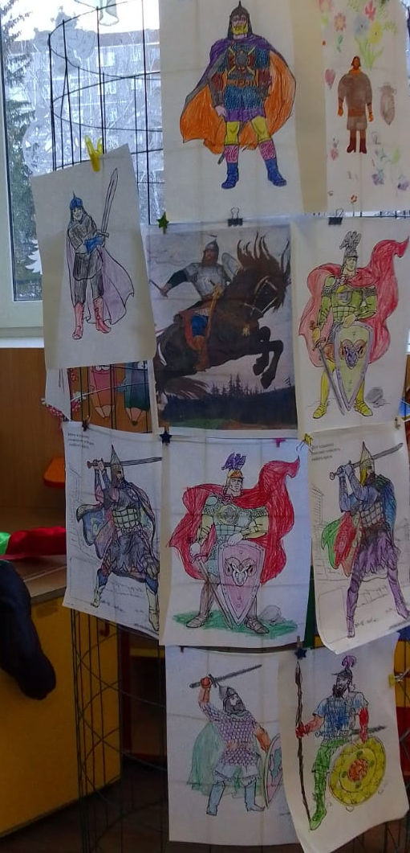
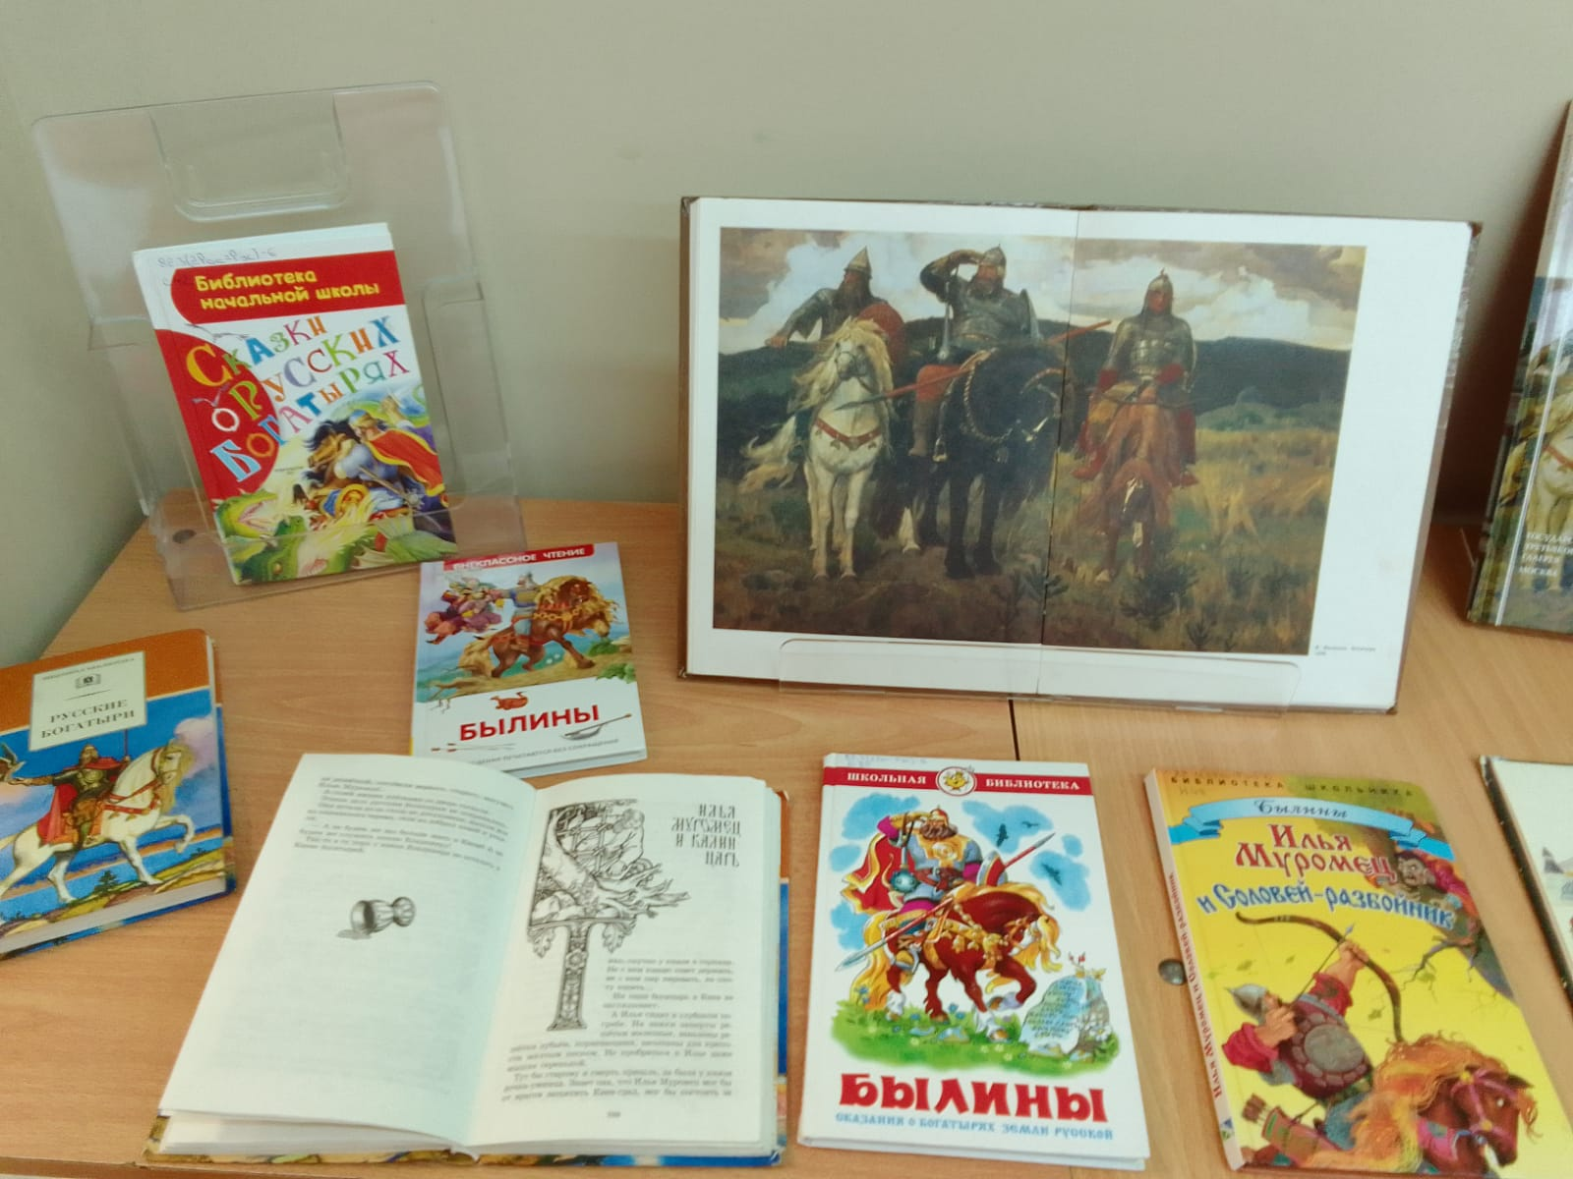
Развивающая предметно- пространственная среда группы
Книжный центр
Центр изо-деятельности

Slide 7
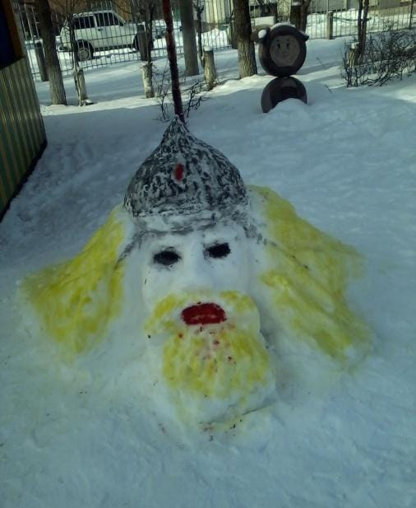
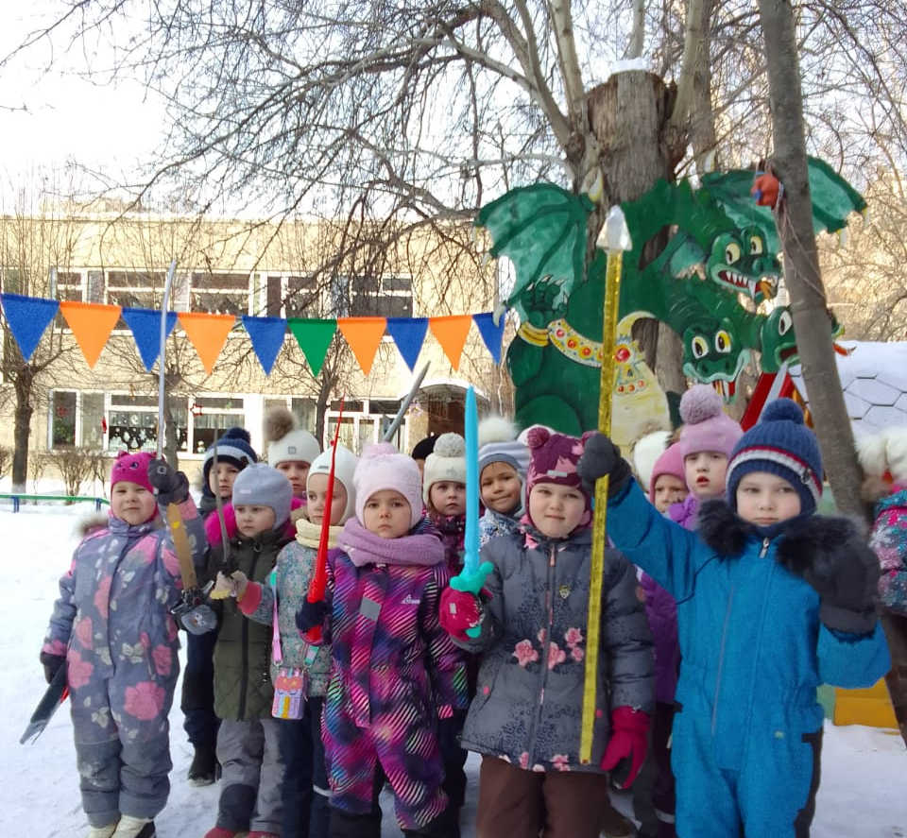
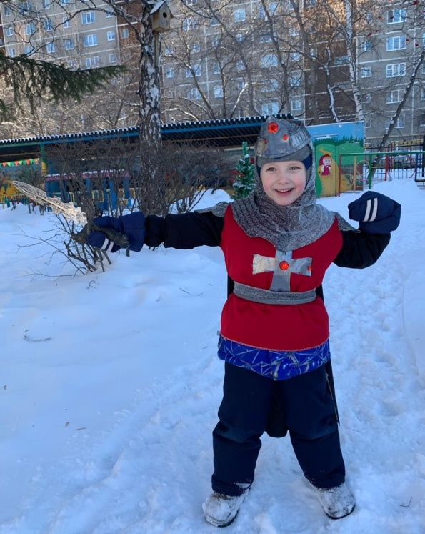
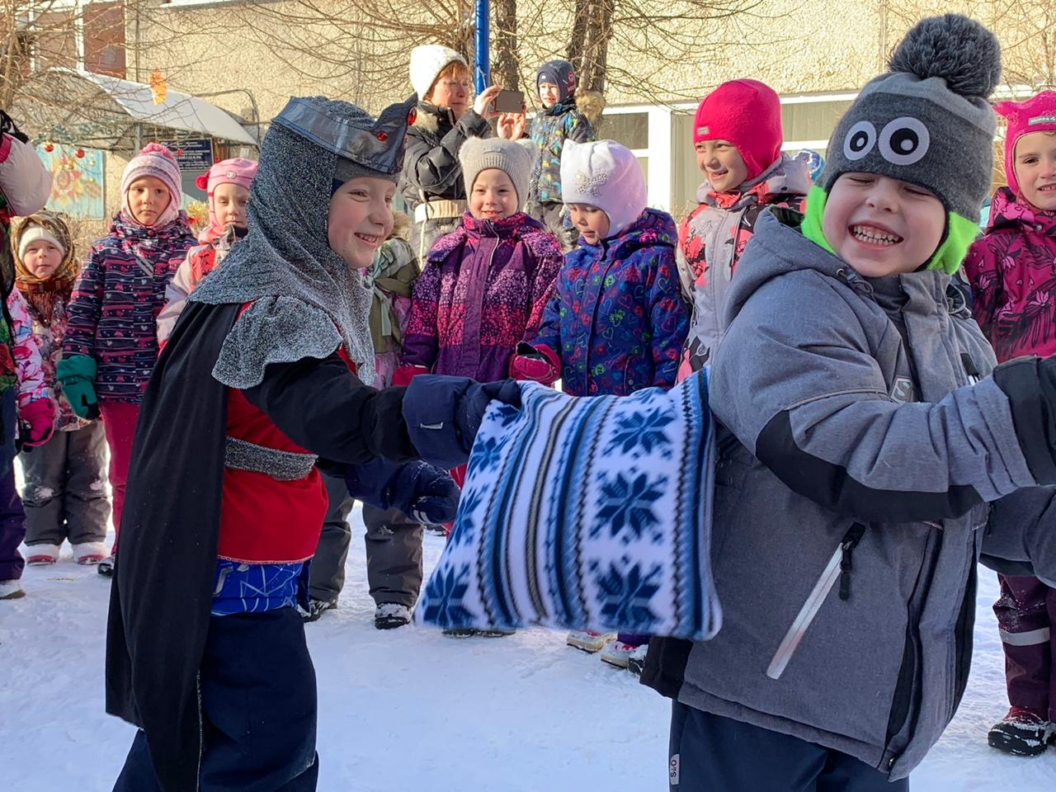
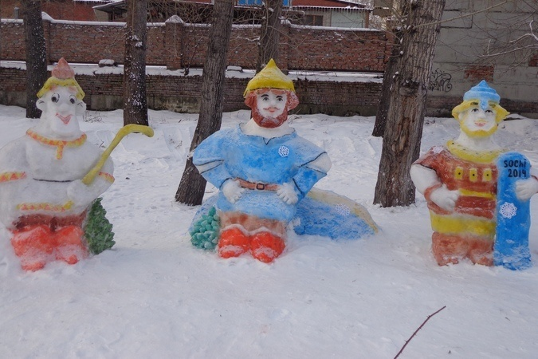
Оформление прогулочного участка

Slide 8
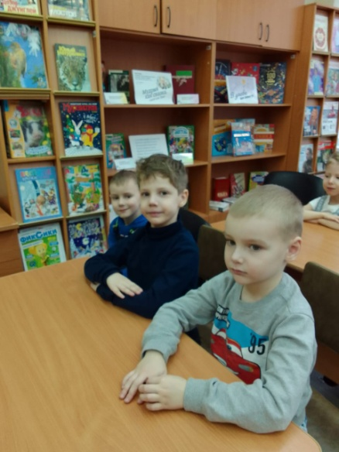
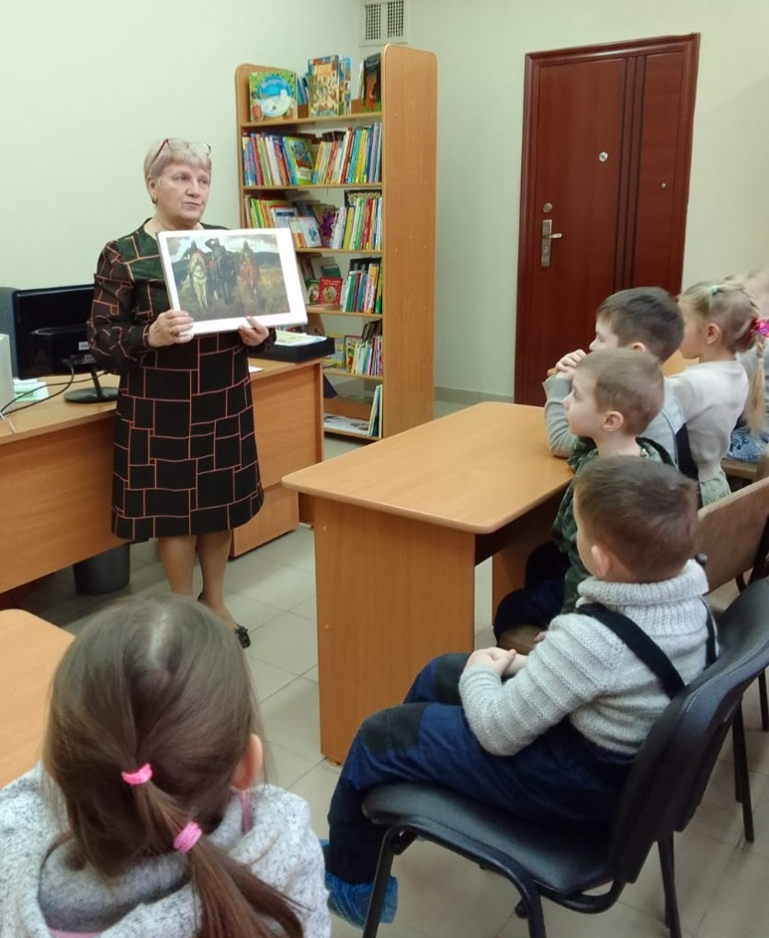
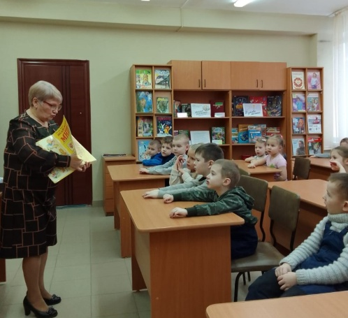
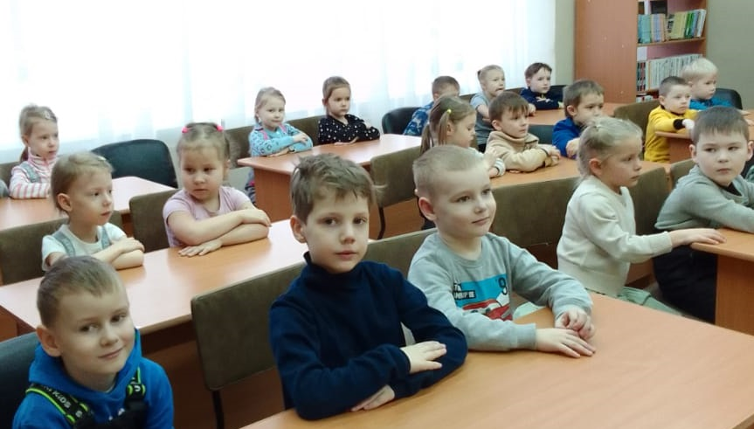
Экскурсия в Детскую городскую библиотеку № 18, тематическое занятие «Русские богатыри в искусстве»

Slide 9
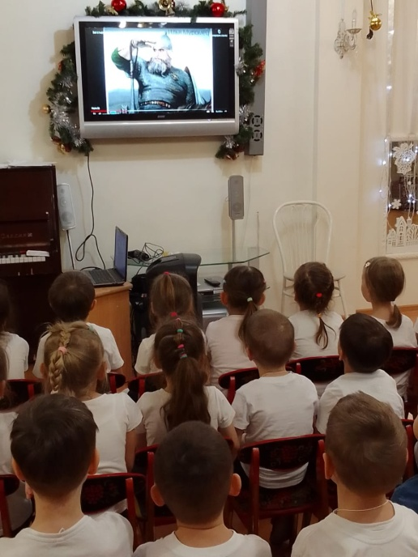
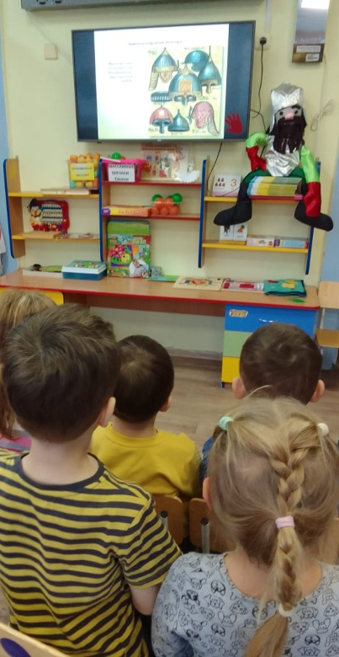
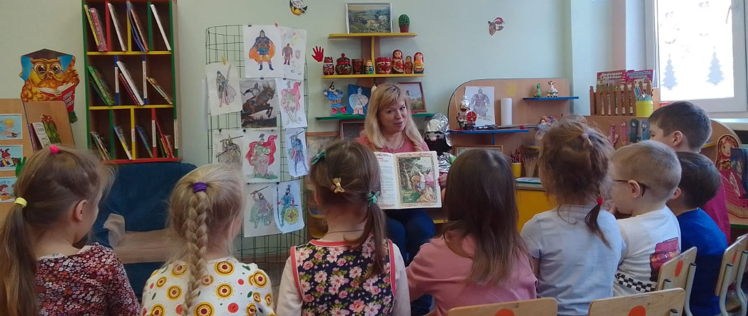
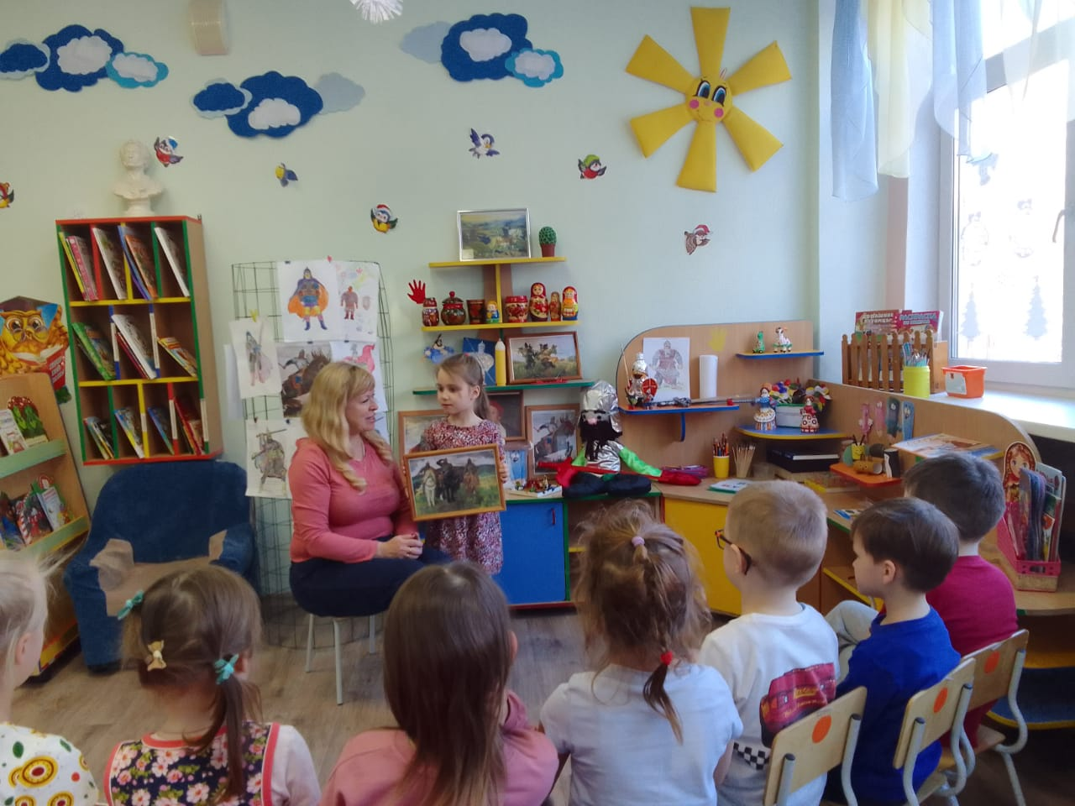
Просмотр презентации, чтение былин, беседы, рассматривание картин русских художников, разучивание пословиц и поговорок

Slide 10
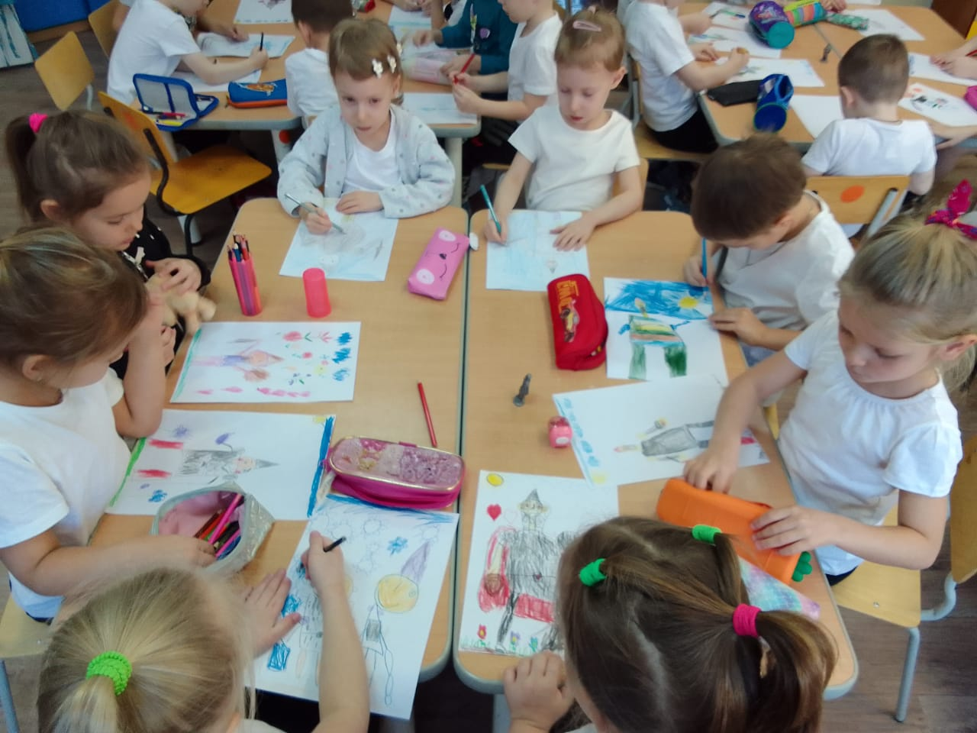
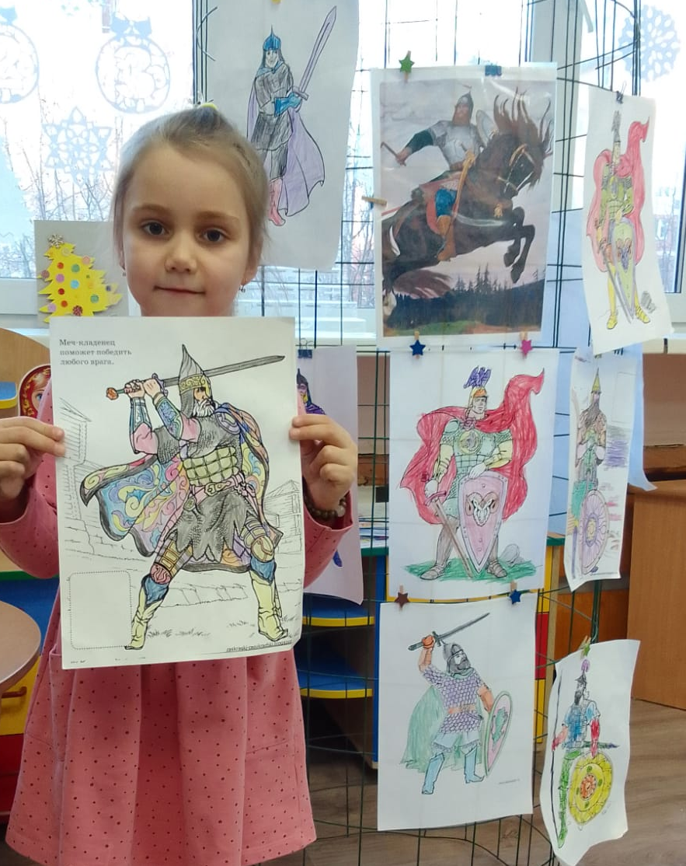
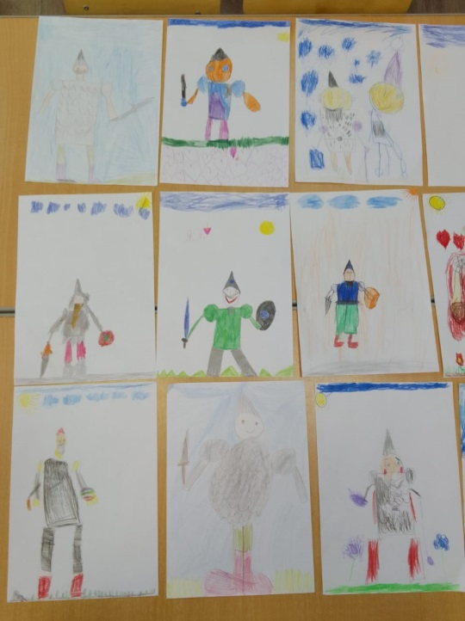
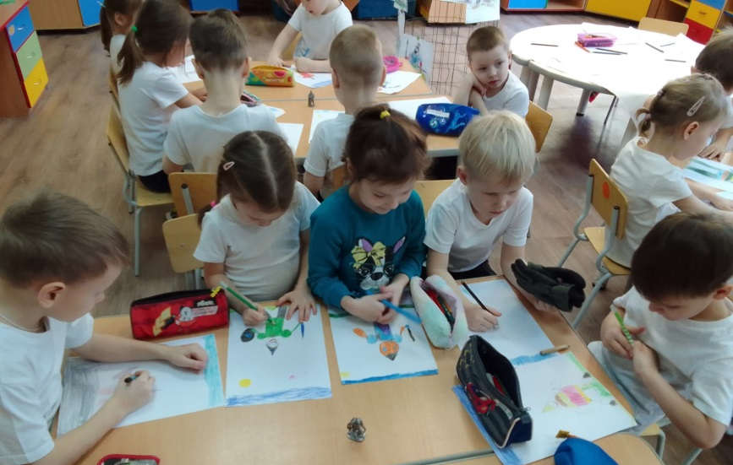
Изобразительная деятельность

Slide 11
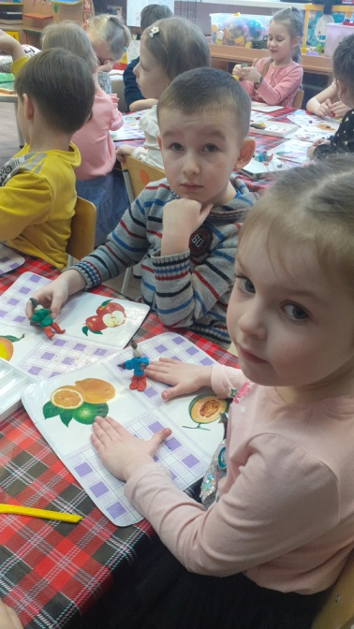
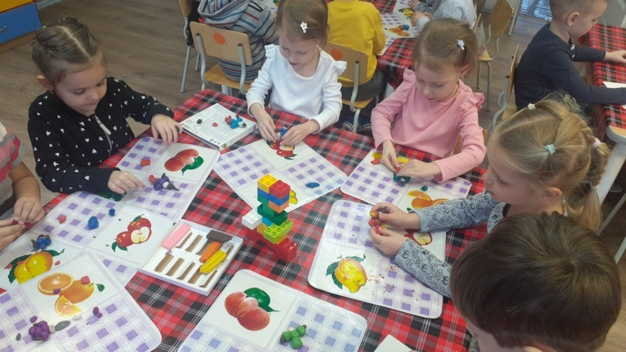
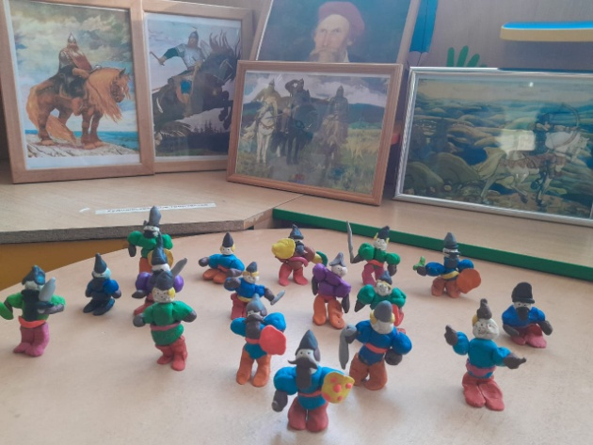
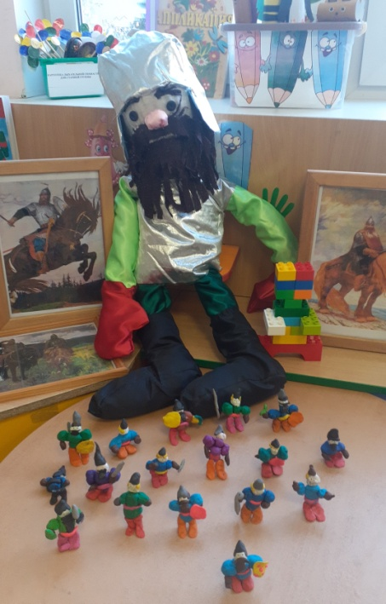
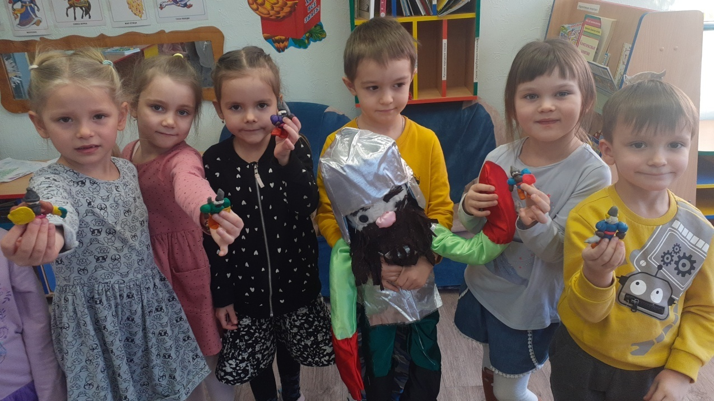
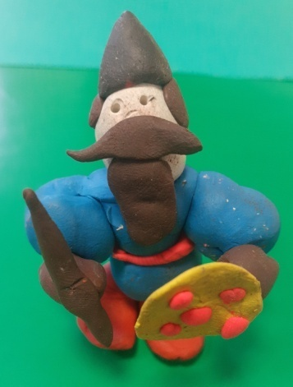
Лепка: «Богатыри»

Slide 12
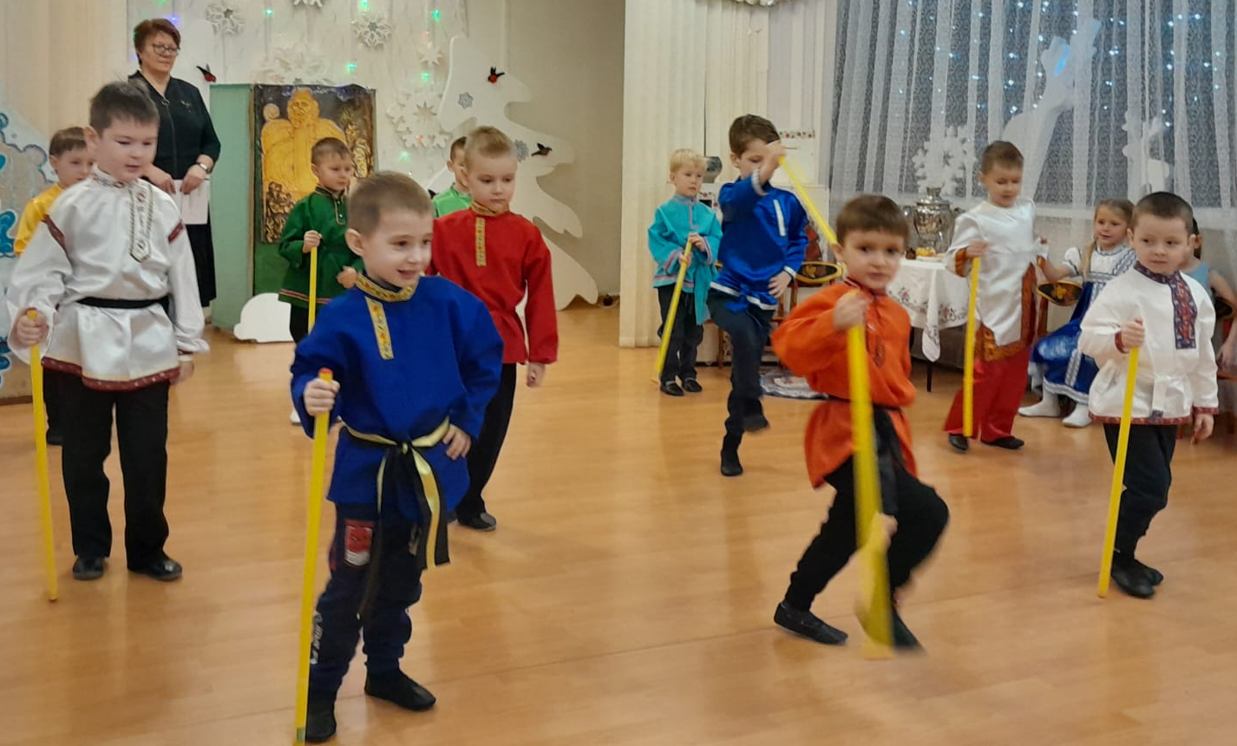
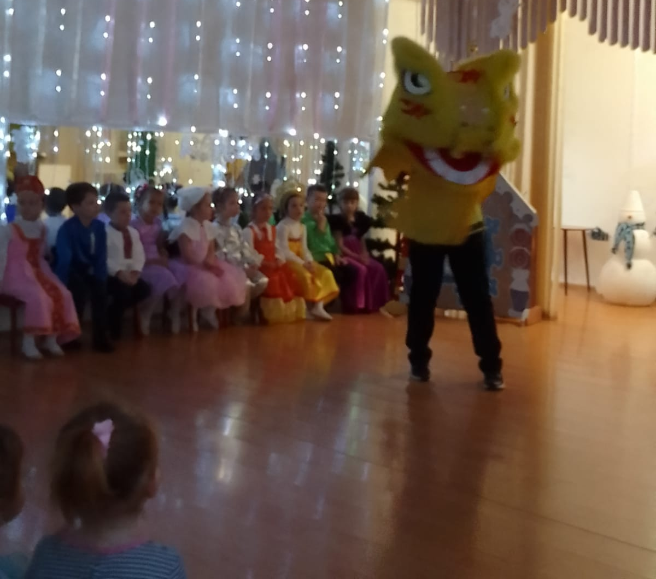
Музыкально-спортивный праздник «Русские богатыри»

Slide 13
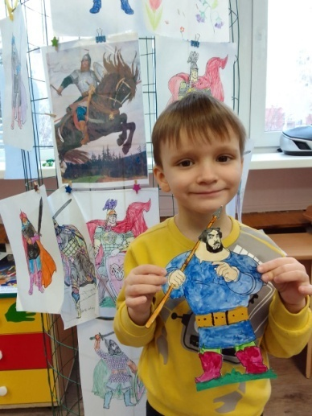
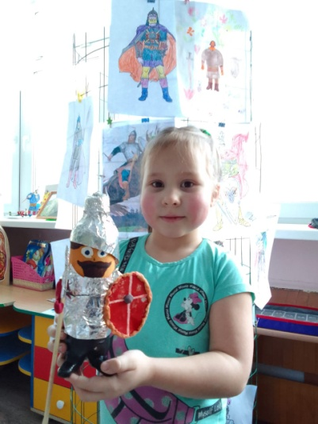
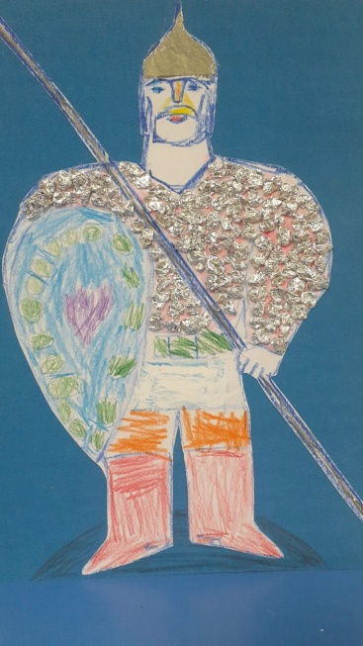
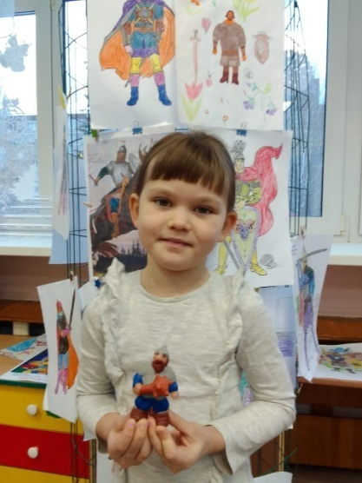
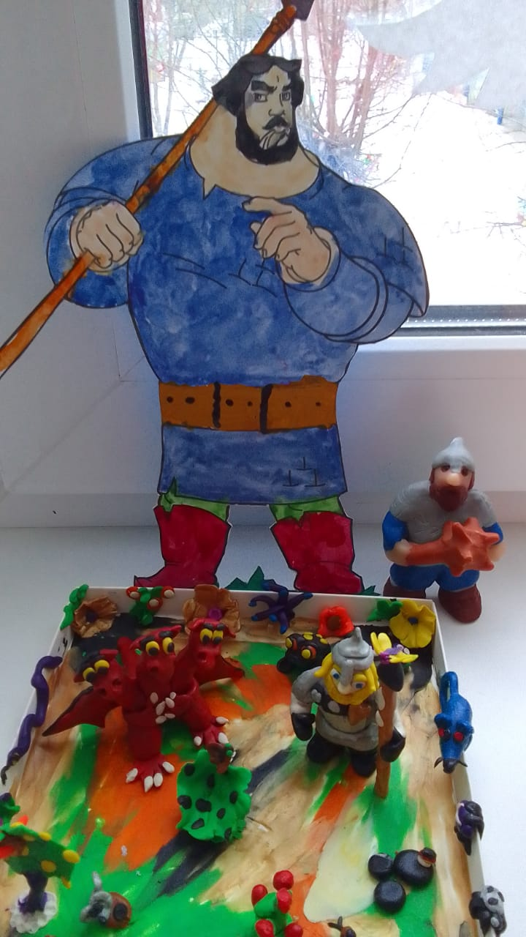
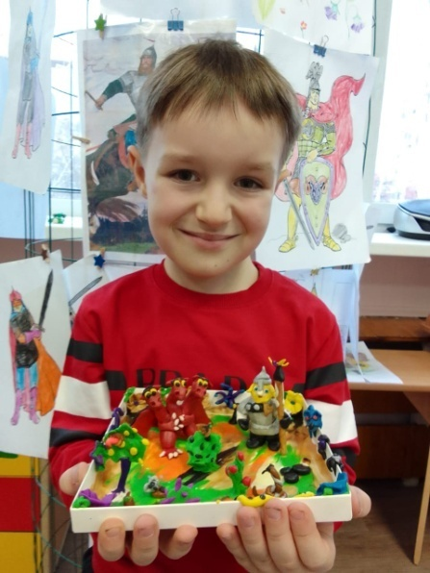
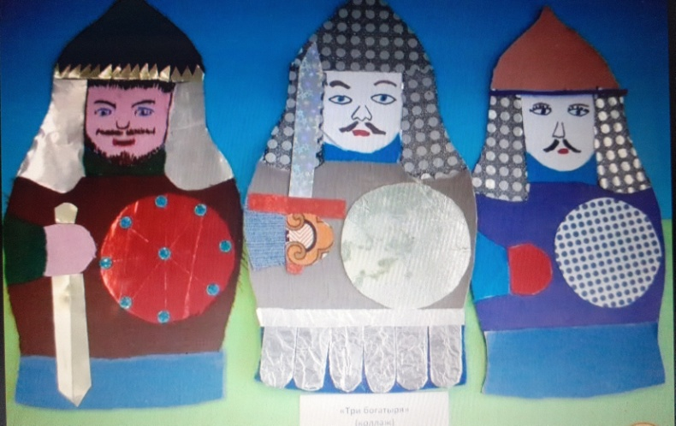
Выставка детско- родительских работ «Русские богатыри».

Slide 14
Результат
Реализация задач данного проекта проходила через все виды деятельности. Работа была направлена на воспитание патриотических чувств и поддержание интереса к прошлому земли Российской. В ходе реализации проекта у детей был эмоциональный отклик на участие во всех мероприятиях проекта: просмотр презентации, мультфильмов, прослушивании музыкальных произведений, чтение художественной литературы, просмотр картин русских художников. Работа над проектом позволила достичь активного сотрудничества родителей, детей и педагогов в освоении полученных ранее и вновь приобретенных знаний о былинных богатырях. Повысить интерес детей и родителей к героическому прошлому русского народа. Каждый из участников проекта внес свой вклад в подготовку и проведению праздничного развлечения. В ходе реализации проекта была создана
благоприятная атмосфера для сближения всех участников образовательного процесса, реализованы творческие способности взрослых и детей.

Slide 15
Спасибо за внимание!

